Slide 1
الجمهورية الجزائرية الديمقراطية الشعبية تحت الرعاية السامية لمعالي وزير التجارة و السيد والي ولاية سيدي بلعباس، تنظم مديرية التجارة لولاية سيدي بلعباس حملة تحسيسية لمكافحة التبذير الغذائي تحت شعار
مكافحة التبذير الغذائي، مسؤولية الجميع
La lutte contre le gaspillage alimentaire,
la responsabilité de tous
من 01 جوان إلى 10 جويلية 2016

Slide 2
بسم الله الرَّحْمَنِ الرَّحِيمِ

Slide 3
﴿وَآَتِ ذَا الْقُرْبَى حَقَّهُ وَالْمِسْكِينَ
وَابْنَ السَّبِيلِ وَلَا تُبَذِّرْ تَبْذِيراً * إِنَّ
الْمُبَذِّرِينَ كَانُوا إِخْوَانَ الشَّيَاطِينِ
وَكَانَ الشَّيْطَانُ لِرَبِّهِ كَفُوراً﴾
سورة الإسراء

Slide 4
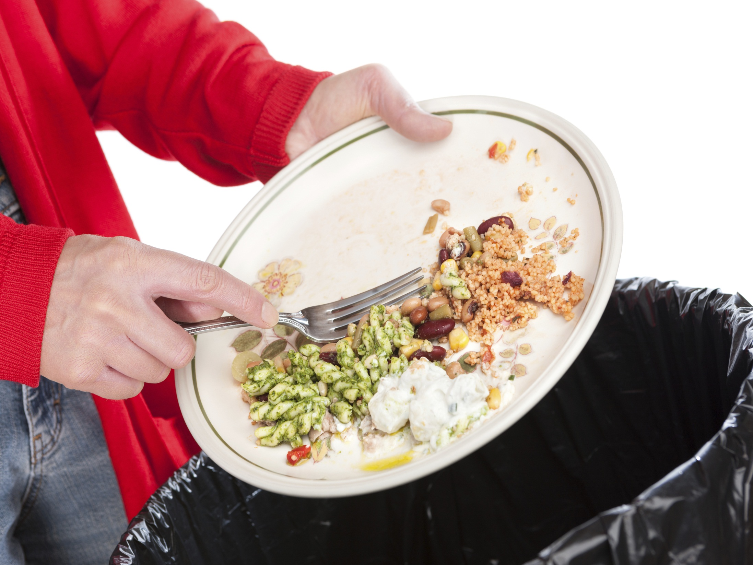
لنستهلك بصفة عقلانية و لا نبذر
خلال شهر رمضان

Slide 5
Consommons raisonnablement et ne gaspillons pas durant le mois de Ramadhan

Slide 6
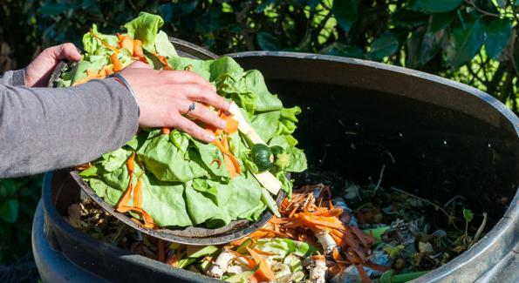
غيـرنا بحاجـة لما نرميـه....

Slide 7
D’autres ont besoin de ce que nous gaspillons

Slide 8
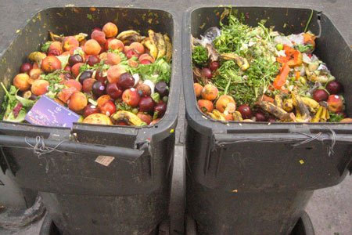
خلال شهر رمضان نستهلك 1000 طن من الخضر و الفواكه، ترمى منها 50 طن في القمامة

Slide 9
Nous jetons 50 tonnes de fruits et légumes sur les 1000 tonnes achetées pendant le mois de Ramadhan

Slide 10
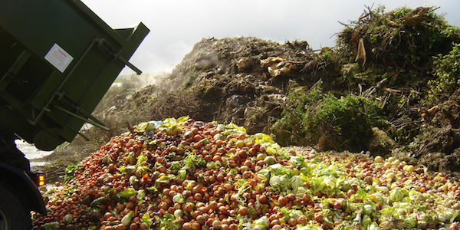
حجم ما نرميـه في القمامـة يشكـل ضـررا إقتصاديا كبيرا

Slide 11
Le volume de ce que nous gaspillons constitue un danger sur notre économie

Slide 12
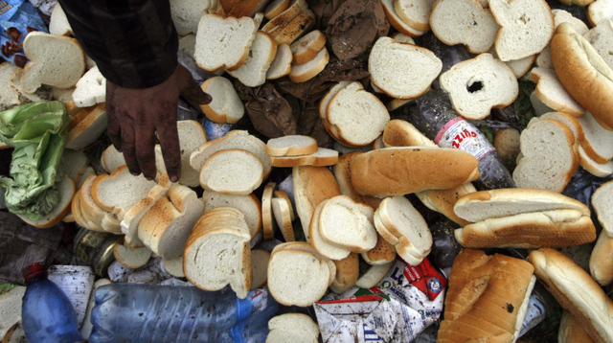
نستهلك خلال شهر رمضان 4,1 مليار خبزة، يرمى منها 120 مليون وحدة في سلة المهملات

Slide 13
Sur les 4,1 milliards de baguettes de pain consommées pendant le mois de Ramadhan, 120 millions partent à la poubelle

Slide 14
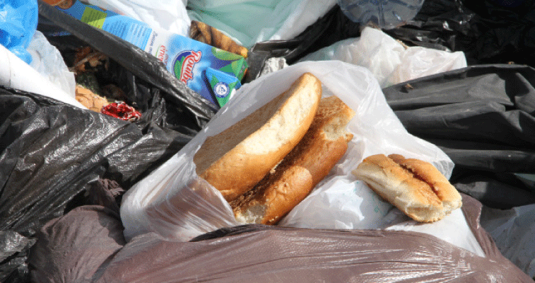
خبـز في القمـامة.... فلماذا نقتنـي
ما لا نحتاجـه ؟

Slide 15
Du pain à la poubelle… pourquoi acheter plus qu’il n’en faut?

Slide 16
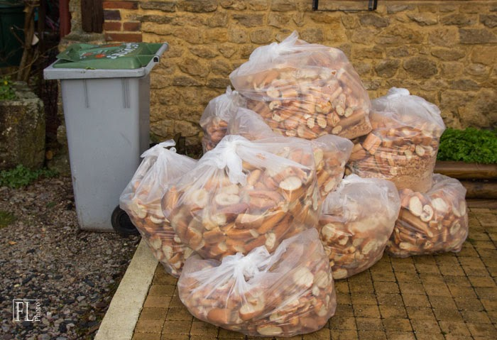
مـا نقـوم بـه مـن سلـوك إستهلاكي
غيـر مقبـول تمـاما

Slide 17
Notre mode de consommation est innacceptable

Slide 18
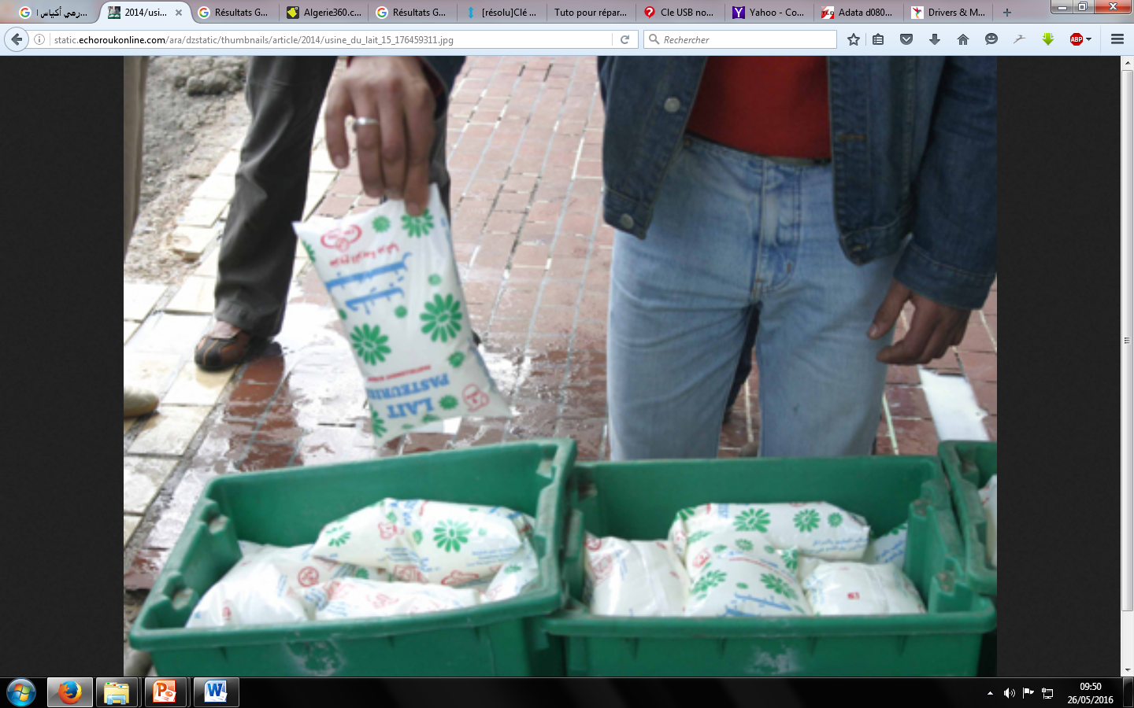
خلال شهر رمضان يرمى 12 مليون لتر حليب من بين 150 مليون لتر المستهلكة

Slide 19
12 millions des 150 millions de litres de lait achetés durant le mois sacré sont gaspillés

Slide 20
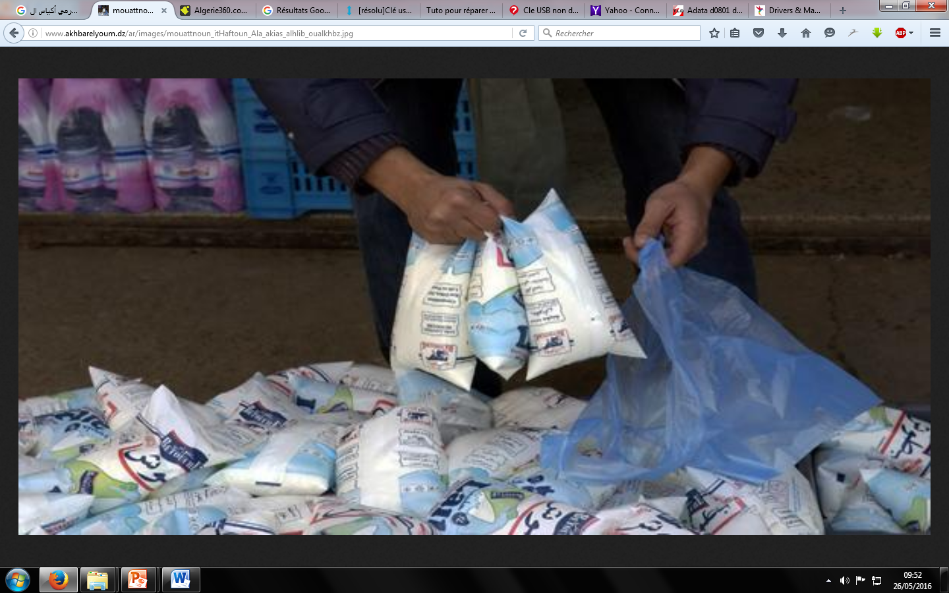
مادة الحليب أكثر المـواد يمـكن أن نحـدد إحتياجاتنا منها، فلماذا نبالغ في حجم إقتنائها؟

Slide 21
Nous pouvons facilement estimer nos besoins en lait, alors pourquoi
en acheter plus?

Slide 22
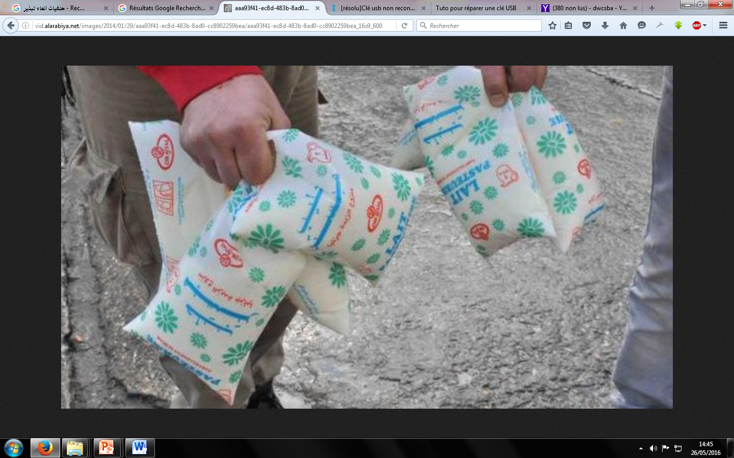
مـادة متوفـرة بحجم كاف، فلماذا لا نتعقل في شرائها؟

Slide 23
Le lait est disponible, soyons raisonnables lors de son acquisition

Slide 24
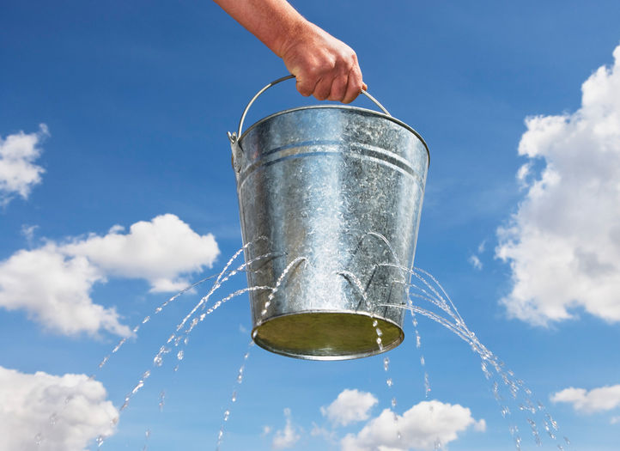
يستهلك المواطن يوميا ما يقارب 180 لتر من الماء بينما تستهلك البلدان المتقدمة إلا 120 لتر في اليوم

Slide 25
Nous consommons en moyenne 180 litres alors que cette quantité ne dépasse pas 120 litres/jour par citoyen dans plusieurs pays développés

Slide 26
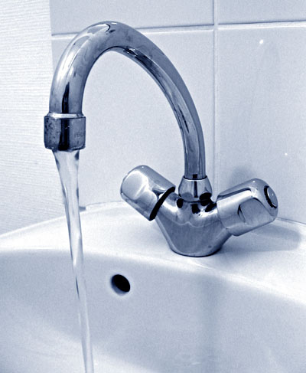
الماء ضروري للحياة، حافظوا عليه

Slide 27
L’eau est vitale, préservons la

Slide 28
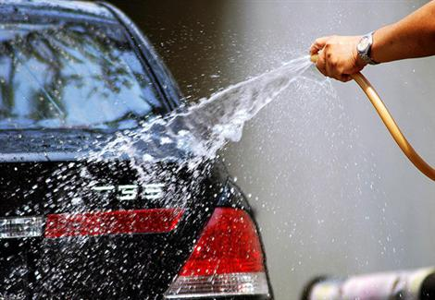
المشكـل أننا نسرف في إستعمال الماء في ما هو ليس ضروريا...

Slide 29
Nous employons beaucoup d’eau pour des besoins futiles

Slide 30
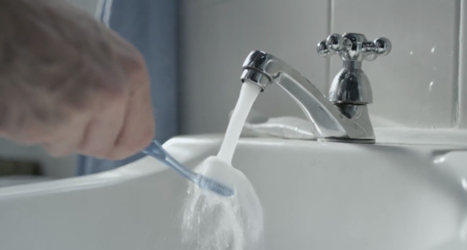
هل نحتاج حقا لهذا الحجم من المـاء؟

Slide 31
A-t- on besoins d’autant d’eau pour ce geste?

Slide 32
لا للتبذيـــــر، ليكن
إستهلاكنا عقلاني

Slide 33
Non au gaspillage,
consommons
raisonnablement

Slide 34
تقبل الله منا و منكم

